Slide 1
Édition illustrée des Mythologies, par Jacqueline Guittard Seuil, 2010

Slide 2
Édition illustrée des Mythologies, par Jacqueline Guittard Seuil, 2010

Slide 3
Magali Nachtergael, Barthes contemporain, Max Milo, 2015. Sur les rapports de Barthes avec l’art contemporain et les cultural studies.

Slide 4
SÉANCE N°2 vendredi 11 août 2017
2ème phrase-objet de Roland Barthes
« J’adore légender les images. »

Slide 5
Michelet par lui-même, 1954

Slide 13
L’Empire des signes, 1970

Slide 18
Roland Barthes par Roland Barthes, 1975

Slide 24
La Chambre claire, 1980

Slide 29
L’ordre et le choix significatifs des images

Slide 30
1ère et dernière pages de L’Empire des signes

Slide 33
La photo non légendée de la mère, plage de Biscarosse, vers 1932

Slide 34
Première légende abandonnée : « Tout naturel est suspect. Seul trouve grâce : celui de la Mère »
Deuxième légende abandonnée : « Pour finir, la Nature est sauvée »
Troisième légende abandonnée : « Plage des Landes vers 1932. La Nature enfin trouve grâce : c’est la Mère »

Slide 35
Les légendes sur les « corrections »

Slide 36
Légende abandonnée : « Corrections. On barre d’un côté, on ajoute de l’autre, on dessine des trous et des retombées ; au texte plat du début, on adapte une petite machine sadienne : on aveugle et on fait éclater, on éventre et on fait gicler. Qui douterait de la sexualité de l’écriture? Tout le monde voudrait bien savoir ce qu’il y avait sous mes ratures : c’est le noir qu’on veut d’abord lire. »

Slide 37
Punctum 1 : la photo de Koen Wessing

Slide 39
Punctum 2 : la photo de William Klein

Slide 41
Punctum 3 : la photo de la grand-mère Barthes

Slide 44
Louis Gustave Binger et Gaston de Galliffet

Slide 45
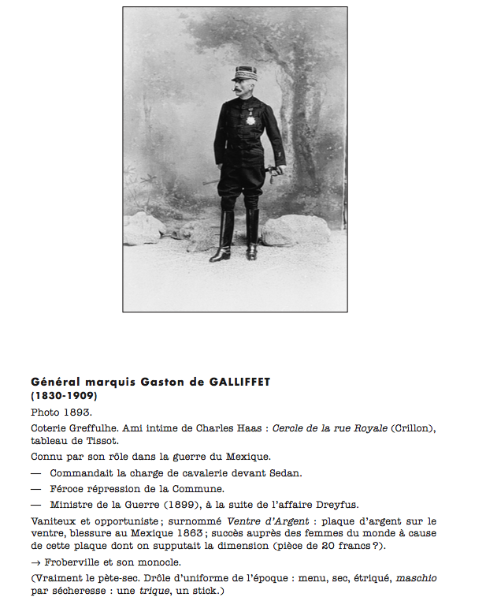

Slide 46
« L’anti grande famille des hommes » Magali Nachtergael

Slide 47
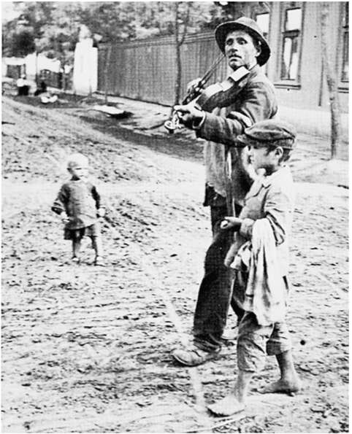
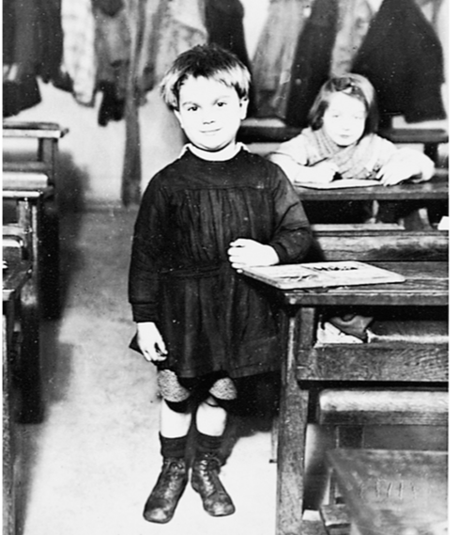
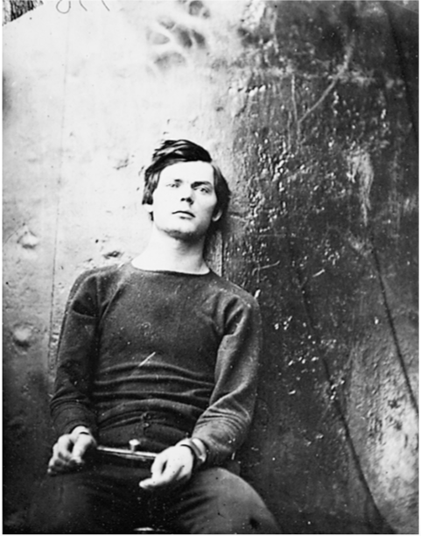
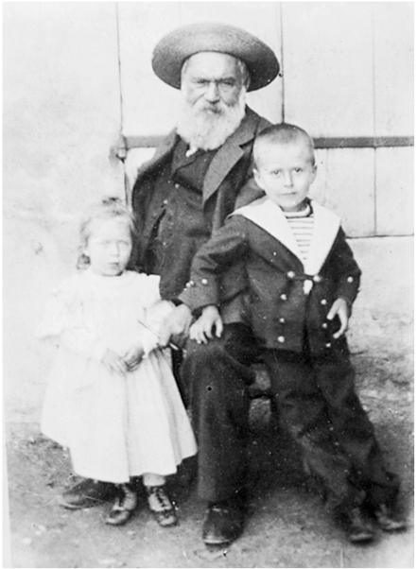
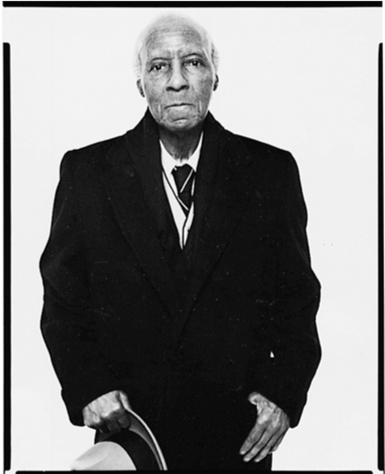
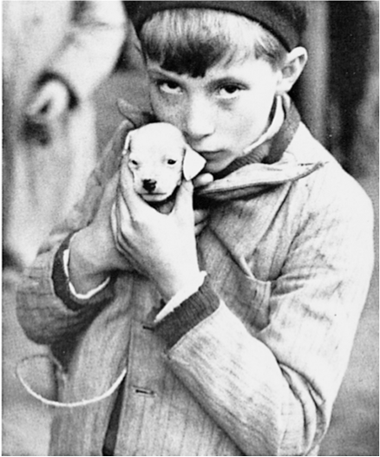
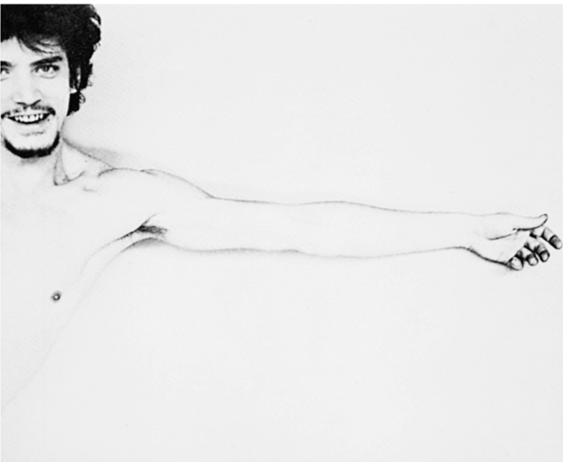

Slide 48
Savorgnan de Brazza, figure inversée du grand-père Binger?

Slide 49
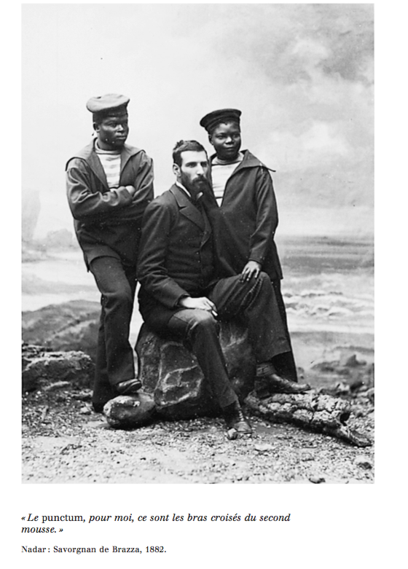

Slide 50
Le plaisir du vrai (la légende et le plaisir romanesque)

Slide 51
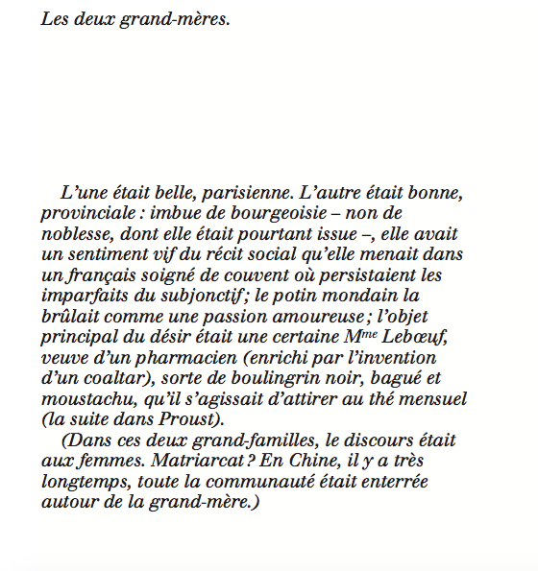
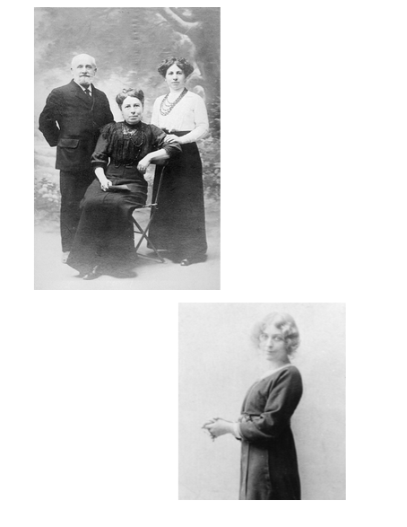

Slide 52
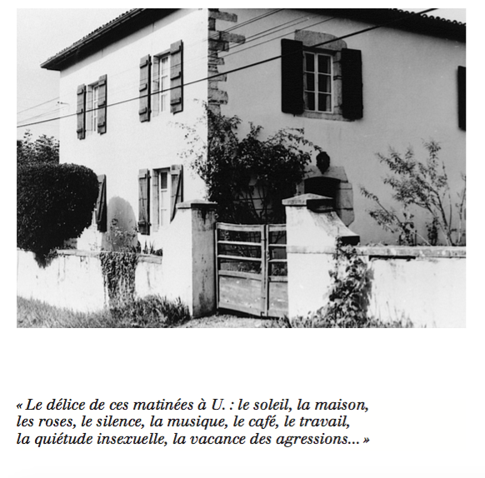

Slide 53
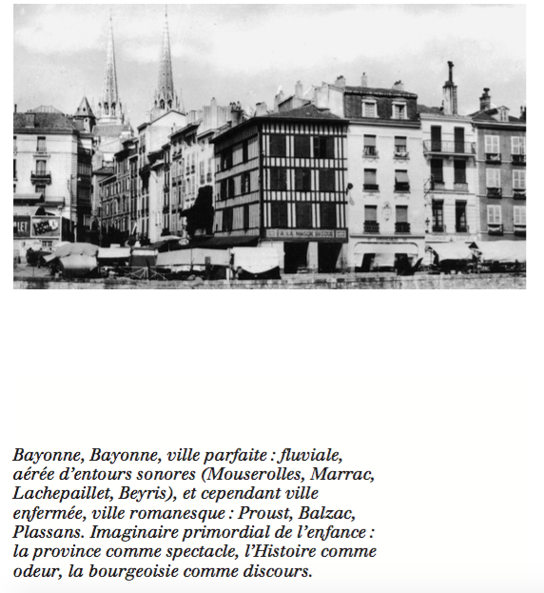

Slide 54
